Slide 1
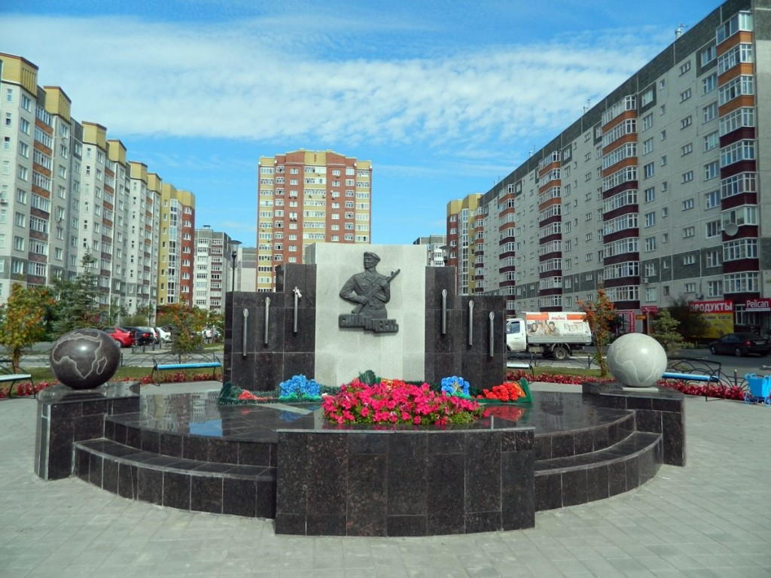
«Их именами названы улицы нашего города»
Подготовила воспитатель МАДОУ д/с №55 города Тюмени
Янкова Марина Сергеевна

